Slide 1
FCT-UNESP Presidente Prudente
Previsão de mercado para ações em bolsa de valores
baseado em técnicas de Inteligência Artificial
Rafael Stoffalette João
Almir Olivette Artero
Notes:
Agradecimentos.
Aprendizagem com o estudo.
Interesse na área de IA

Slide 2
Estruturação
Problema;
Solução proposta;
Estudos relacionados;
Implementação inicial;
Captura de dados;
Treinamento;
Apresentação do sistema;
Modificações;
Resultados obtidos;
Conclusão;
Considerações finais.

Slide 3
Problema
Bolsa de valores;
-Interesse geral;
-Serve como termômetro da economia;
-Abertura de capital beneficia toda a sociedade;
Oscilações dos ativos;
-Agentes externos;
-Efeito fim de semana;
-Efeito janeiro.
Como prevê-las?
- Feeling?

Slide 4
Solução Proposta
Home broker – agente facilitante;
IA – área mais capacitada da ciência da computação para o contexto.
- Tornar a máquina capaz de pensar e reagir.
Redes Neurais Artificiais;
- Simulam ligações sinápticas.
- Capacidade de prever sistemas não lineares;

Slide 5
Apredizagem
Algoritmo Backpropagation.
A realimentação ensina a RNA.

Slide 6
Estudos Relacionados
Reginaldo do Carmo Roque - "Estudo sobre a empregabilidade da previsão do índice BOVESPA usando redes neurais artificiais”.
10 de março de 2006 a 9 de maio de 2008.
Captura de dados pelo site da Bovespa via internet.
Rede e treinamento feito em Matlab.
O objetivo principal do estudo, que foi alcançado, era prever a direção de oscilação do índice.

Slide 7
Estudos Relacionados
"Aplicação das Redes Neurais na previsão do comportamento de mercados financeiros”- Cláudia Rödel Bosaipo.
20 entradas , 6 neuronos na camada oculta e 2 saídas;
Treinamento Backpropagation;
A maioria dos resultados foi equivocado.
10 dias para aquisição de dados para o treinamento da RNA.

Slide 8
Estudos Relacionados
ZANETTI e ALMEIDA - Exploração do uso de redes neurais na previsão do comportamento de ativos financeiros
Backpropagation;
Prever ações da TELEBRAS;
Dados históricos diários de 3 anos;
Cálculo do erro quadrático a cada três ciclos de treinamento.
3 a 5 neurônios em sua camada oculta e taxa de aprendizado entre 0 e 0.2;
Alto grau de ruídos causados por agentes externos.

Slide 9
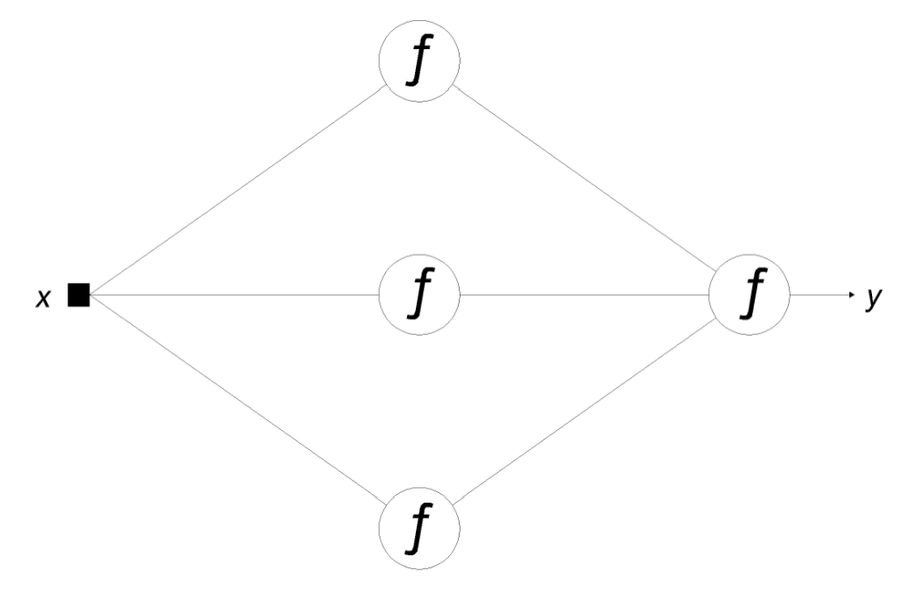
Implementação Inicial
“Duas ou mais camadas ocultas podem trazer benefícios aos resultados de
uma rede neural em algumas aplicações, porém utilizar-se de apenas uma camada intermediaria já é suficiente”.
Evita a memorização pela rede.
FAUSETT. Fundamentals of Neural Networks - Architecture, Algorithms, and Applications.
Notes:
Garantir que fosse seguido uma fundamentação teórica concreta.
Primeiros testes com a função senoide e inserção de dados pelo MS Excel
entradas de zero a dez incrementadas em 0.1

Slide 10
Captura de dados
Dados históricos;
- Yahoo finances.
Consulta específica da Bovespa;
After Market.
Consulta para dispositivos móveis - Retorno XML.

Slide 11
class consultaXMLBovespa{
private $_codigo;
private $_descricao;
private $_ibovespa;
private $_volume;
private $_delay;
private $_data;
private $_hora;
private $_oscilacao;
private $_ultimoValor;
private $_mercado;
public function __get($var) {
$var = "_".$var;
return $this->$var;
}
private static function busca($codigo) {
return file_get_contents(""http://www.bmfbovespa.com.br/cotacoes2000/formCotacoesMobile.asp?codsocemi=".$codigo);
}
public static function consulta($codigoAtivo) {
$retorno= self::busca($codigoAtivo);
if($retorno) {
$xml = simplexml_load_string($retorno);
if(!$xml->NUMERO_DO_ERRO) {
$obj = new consultaXMLBovespa ();
$obj->codigo = $xml->PAPEL["CODIGO"];
$obj->descricao = $xml->PAPEL["DESCRICAO"];
$obj->ibovespa = $xml->PAPEL["IBOVESPA"];
$obj->delay = $xml->PAPEL["DELAY"];
$obj->data = $xml->PAPEL["DATA"];
$obj->hora = $xml->PAPEL["HORA"];
$obj->oscilacao =$xml->PAPEL["OSCILACAO"];
$obj->ultimoValor = $xml->PAPEL["VALOR_ULTIMO"];
$obj->volume= $xml->PAPEL["QUANT_NEG"];
$obj->mercado = $xml->PAPEL["MERCADO"];
return $obj;
}else return $xml->NUMERO_DO_ERRO;
}else return “Nenhuma informação sobre o código pôde ser enconrada”;
}
}

Slide 12
Leitura e Armazenamento
- Cronjob.
*/15 * * * 1-5 /usr/bin/php
/Library/WebServer/Documents/TCC/scriptLeitura.php
- Base de dados Mysql.

Slide 13
Treinamento
Backpropagation supervisionado;
A predição de agora é o valor desejado da próxima leitura;
Toda leitura pode gerar um treinamento.

Slide 14
Definições do sistema
Linguagem php;
Captura de dados históricos para treinamento – (manualmente);
Inclusão da ação na listagem do sistema;
Definição das configurações do sistema e da rede neural;

Slide 15
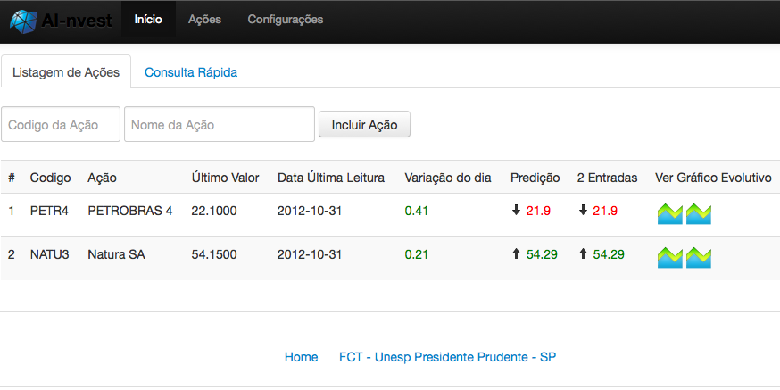

Slide 16
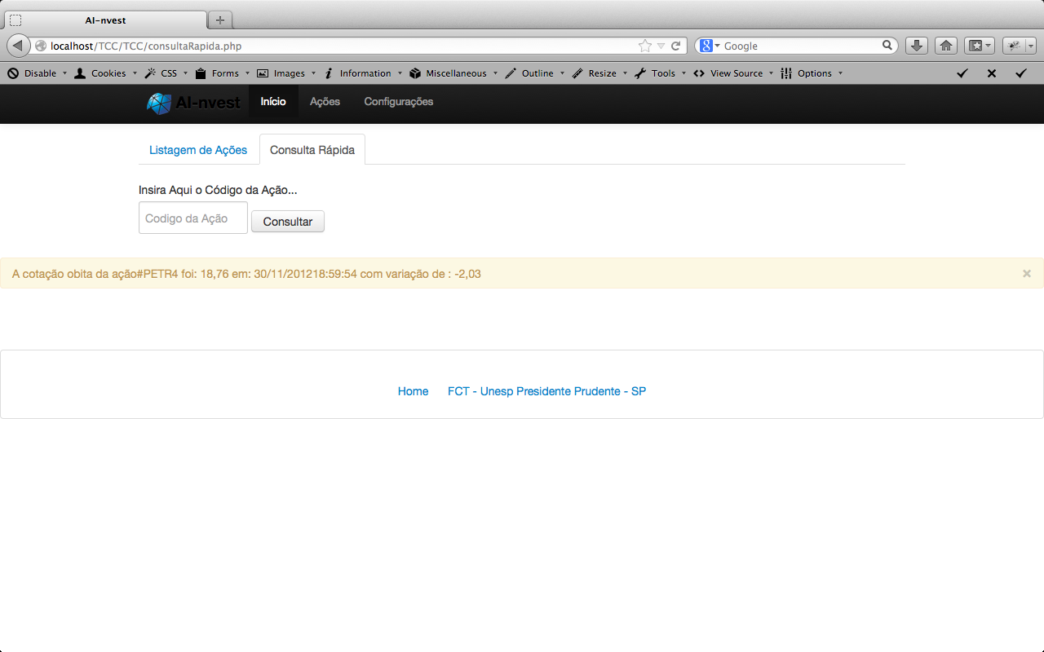

Slide 17
Modificações executadas
Quantidade de neurônios na camada oculta;
Taxa de aprendizagem;
Função de transferência;
Erro máximo permitido;
Adição de mais uma entrada;
Adição de mais uma camada oculta.

Slide 18
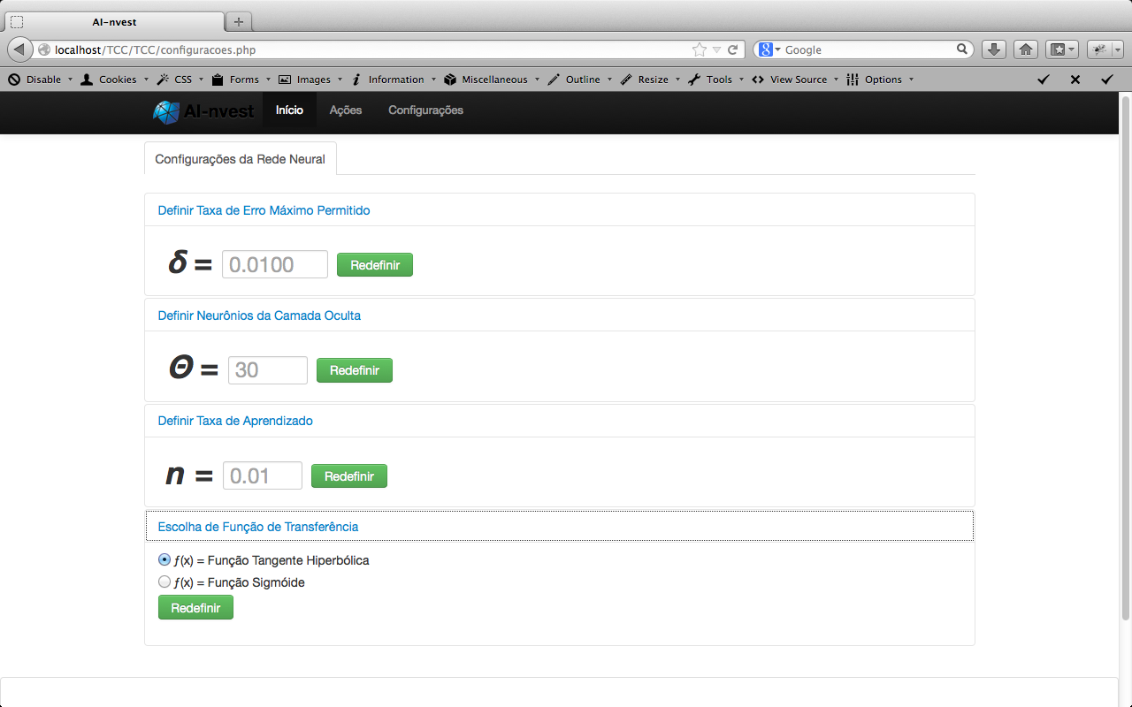

Slide 19
Resultados Obtidos Melhor configuração encontrada
1 neurônio de entrada;
n = [0.1,0.25];
Máximo de 30 neurônios na camada oculta;
Função tangente hiperbólica;

Slide 20
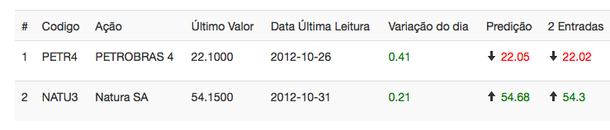
Função sigmoidal
Erro no cálculo porém conserva o sentido da oscilação

Slide 21
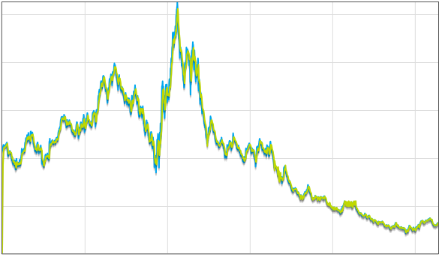
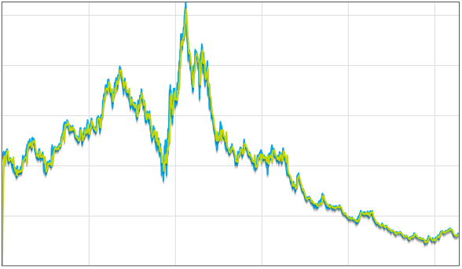
Predição com 1 entrada
Predição com 2 entrada

Slide 22
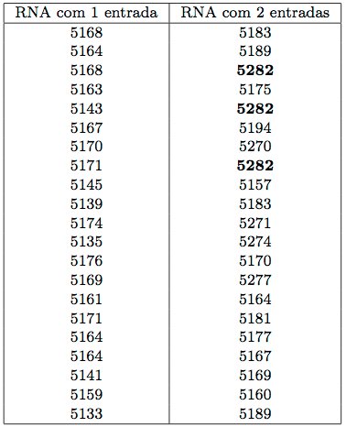
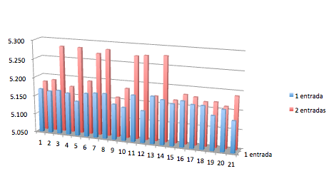
Contagem de treinamentos
Erro = 0.01
n = 0.1
1 Entrada: melhor em 19 dos 20 testes

Slide 23
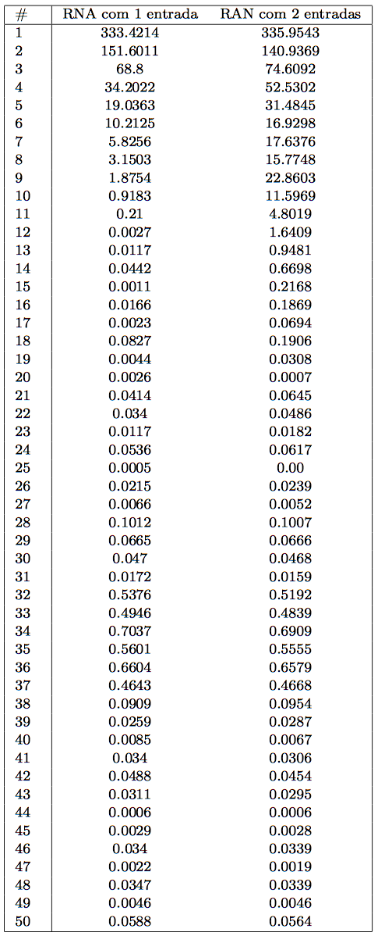
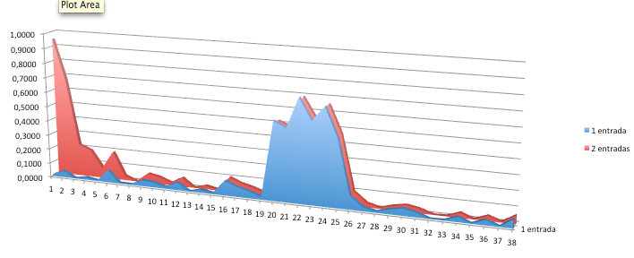
Cálculo do erro quadrático
Notes:
taxa de correção melhor logo no início

Slide 24
Conclusão
Dificuldades mesmo para o cérebro humano;
Obviamente não 100% garantido;
Palavra-chave: configuração;
Cada ativo se comporta melhor com uma configuração de rede.
Notes:
No geral obteve bons resultados.
Mais uma forma de consulta.
uma RNA bem treinada pode ser uma ferramenta de extrema ajuda na decisão de uma nova manobra efetuada por quem quer investir em ações. Torna-se mais uma forma de consulta antes de uma manobra econômica.

Slide 25
Considerações finais
Bom resultado no geral;
Possibilidade clara de melhoria;
Opções:
Melhor escolha da segunda entrada
Configuração de rede individual;
Novas funções de ativação;
Tempo de leitura específico;

Slide 26
Considerações finais
Mineração de dados e feed rss.
Noticiários online de economia;
Lista de palavras negativas;
Associação com o ativo;

Slide 27
FCT-UNESP Presidente Prudente
Previsão de mercado para ações em bolsa de valores
baseado em técnicas de Inteligência Artificial
Rafael Stoffalette João
Almir Olivette Artero
Notes:
Agradecimentos.
Aprendizagem com o estudo.
Interesse na área de IA

